Slide 1
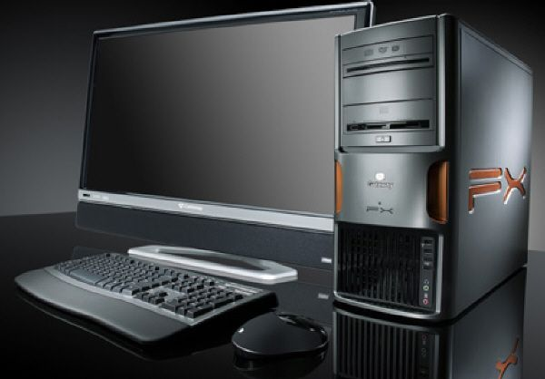
自 己 組 裝 電 腦

Slide 2
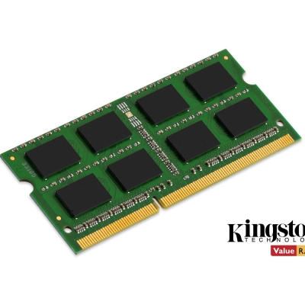
RAM
金士頓 - DD3 16G，5000元

Slide 3
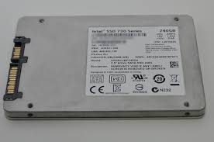
硬碟機
Intel - SSD 730 240G，6700元

Slide 4
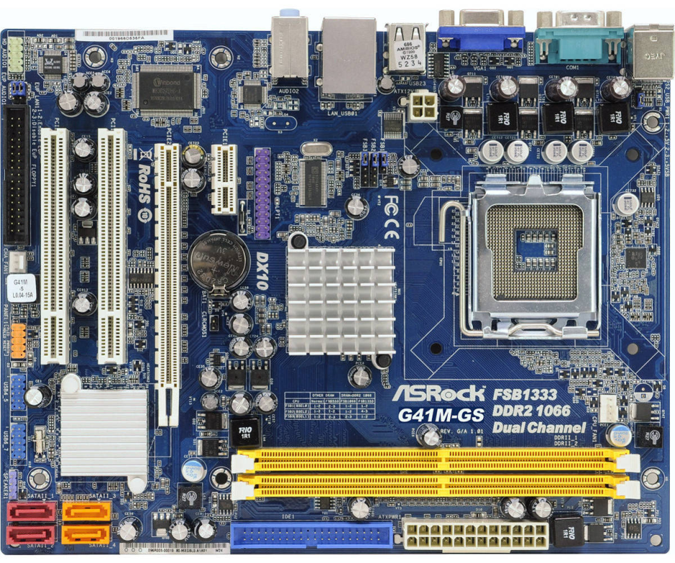
主機板
華擎 - G41C-GS，2300元

Slide 5
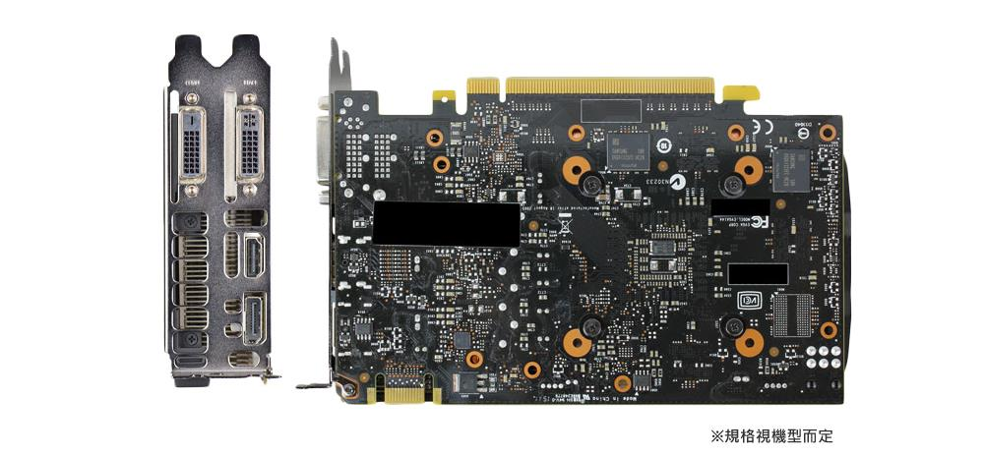
顯示卡
艾維克EVGA - GTX750Ti 2G DDR5 SC，5100元

Slide 6
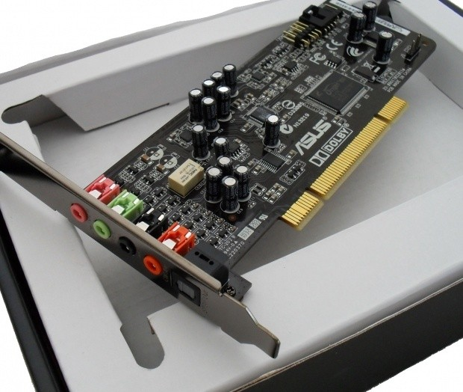
音效卡
華碩 - Xonar DG，1000元

Slide 7
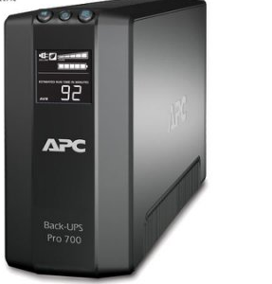
機箱電源
APC - BR700G-TW，3800元

Slide 8
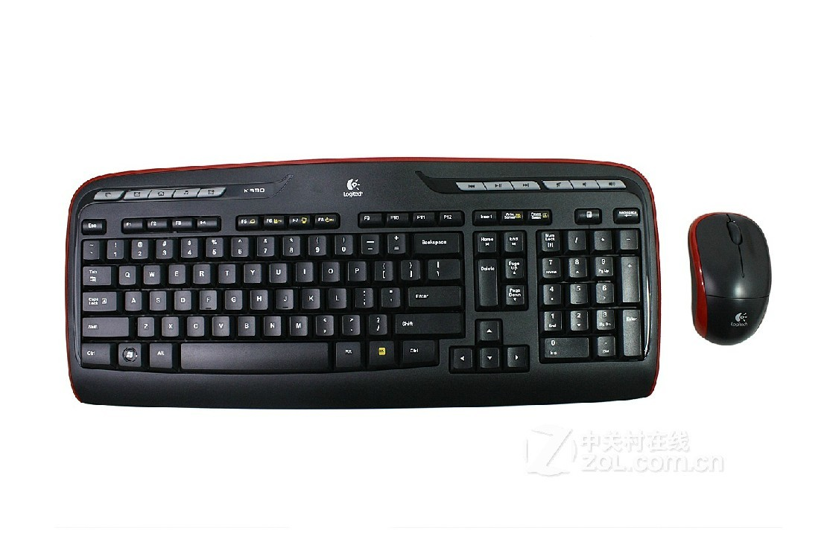
鍵盤/滑鼠
羅技 - 無限鐳貂 MX1000鍵盤/滑鼠，1800元

Slide 9
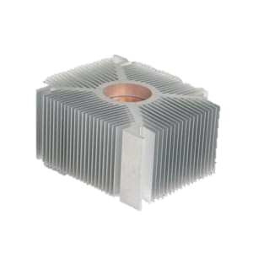
風扇
大星 - NW11F-CL825，500元

Slide 10
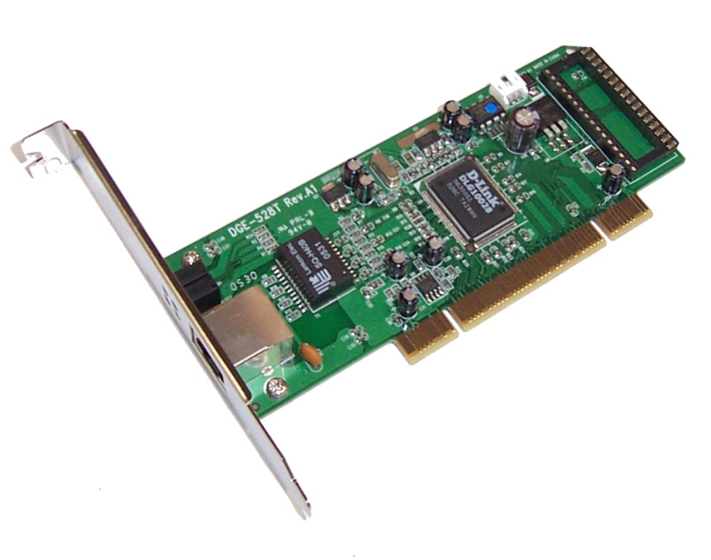
網路卡
DLINK - DGE-528T，550元

Slide 11
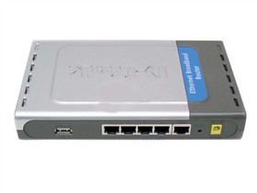
IP分享器
DLINK - DI-707，1250元

Slide 12
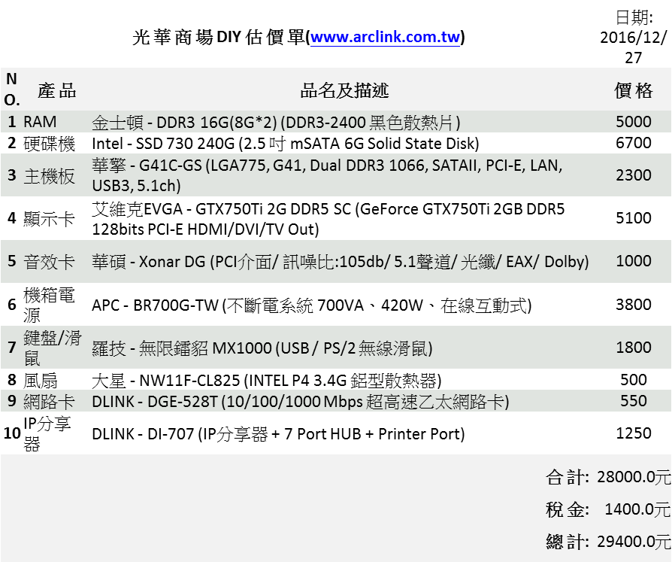
資料明細

